Slide 1
მოიწვიე ფინედუ კლასში
შეხვედრა ფინედუს დესპანებთან
სექტემბერი, 2025
დაზოგვის მსოფლიო დღე 2025

Slide 2
დღის წესრიგი
მოიწვიე ფინედუ კლასში - კამპანიის შესახებ
ტექნიკური საკითხები
პრეზენტაციების შინაარსი
თამაშების ინსტრუქცია

Slide 3

მოიწვიე ფინედუ კლასში
ღია გაკვეთილი VII-XII კლასის მოსწავლეებისთვის
გაკვეთილების ჩატარების პერიოდი: 2-31 ოქტომბერი
თემატიკა:
დაზოგვის მსოფლიო დღე
ლარის 30 წლის იუბილე
გაკვეთილის მსვლელობა
მოკლე შესავალი / პრეზენტაცია
აქტივობა: ლარის ისტორიის ბარათები
სამაგიდო თამაში: ფინანსური ასოციაციობანა

Slide 4
გაკვეთილის დაგეგმვა
უთანხმდებით თქვენივე სკოლის მასწავლებელს 1 გაკვეთილის ჩატარებაზე
გაკვეთილის ჩატარებამდე:
ირჩევთ თქვენს ან ნებისმიერ კლასს - VII-დან XII-ს ჩათვლით
ირჩევთ ნებისმიერ დღეს 2-იდან 31 ოქტომბრის ჩათვლით
მასწავლებელს წინასწარ თხოვთ კლასის მომზადებას (იხ. ინსტრუქცია)
გაკვეთილზე:
ურიგებთ სამაგიდო თამაშს და საგანმანათლებლო მასალებს (გამოგიგზავნით 30 სექტემბრის შემდეგ)
გაკვეთილის ჩატარების შემდეგ:
მოგვწერთ მასწავლებლის სახელს და გვარს, მეილს, სკოლის დასახელებას: გავუგზავნით ელექტრონულ სერტიფიკატს
გაკვეთილის ჩატარების შესახებ მოგვწერეთ: info@finedu.gov.ge

Slide 5
საგანმანათლებლო მასალები
ონლაინ მასალა - გამოგეგზავნებათ მეილზე:
პრეზენტაცია
გაკვეთილის ტექსტი/ინსტრუქცია
სკოლაში წასაღები მასალა - გამოგეგზავნებათ სახლში:
ლარის ისტორიის ბარათები (გამოიყენებთ გაკვეთილზე და დატოვებთ კლასში)
სამაგიდო თამაში “ფინანსური ასოციაციობანა“ (გამოიყენებთ გაკვეთილზე და დატოვებთ კლასში)
კომიქსები (დაურიგებთ მოსწავლეებს)
ბლოკნოტი და კალამი (აჩუქებთ მასწავლებელს)
ფინედუს მაისური - თქვენთვის

Slide 6


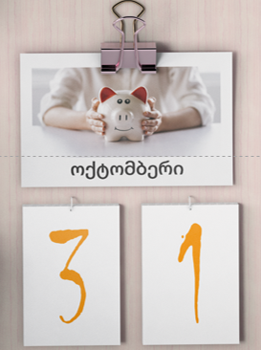



დაზოგვის მსოფლიო დღე
მსოფლიოში 1924 წლიდან აღინიშნება
საქართველოში უკვე მე-14 წელია
დაზოგვის დღის სიმბოლო - ჭიანჭველა „გროვია“

Slide 7





ეროვნული ბანკი - ქვეყნის მთავარი ბანკი
„მსაჯი“
აკონტროლებს ბანკებს
ფასების სტაბილურობა
ფასები ძალიან ხშირად და მკვეთრად არ იცვლებოდეს
ფულის გამოშვება
ეროვნული ვალუტის - ლარის გამოშვება
ფინანსური განათლება
ფინედუ - www.finedu.gov.ge

Slide 8
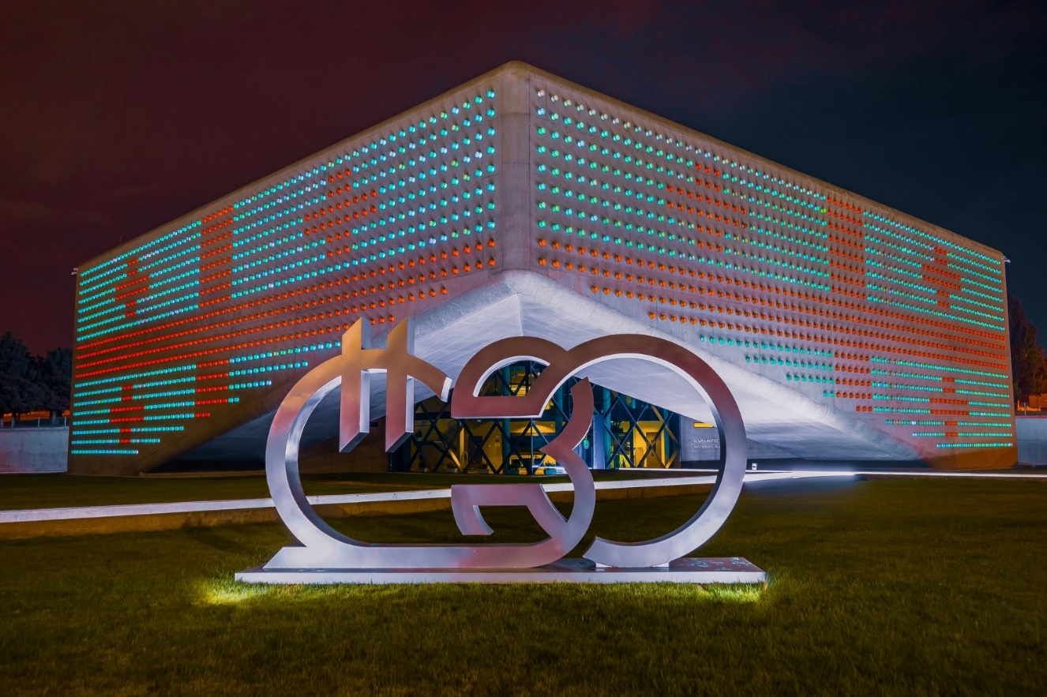
ლარი 30 წლისაა!
ახლა, ერთად გავაცოცხლოთ ლარის ისტორია

Slide 9
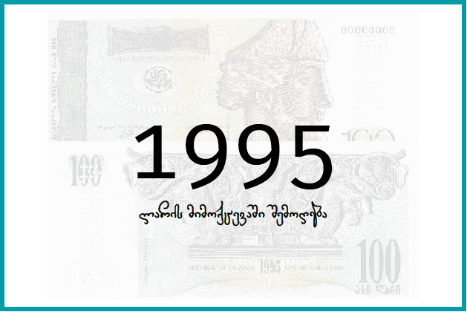
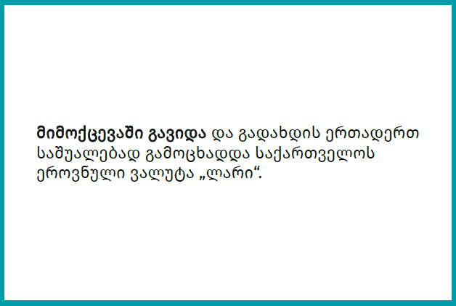
ლარის ისტორიის ბარათები

Slide 10
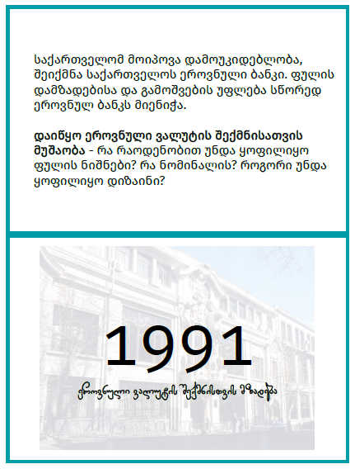
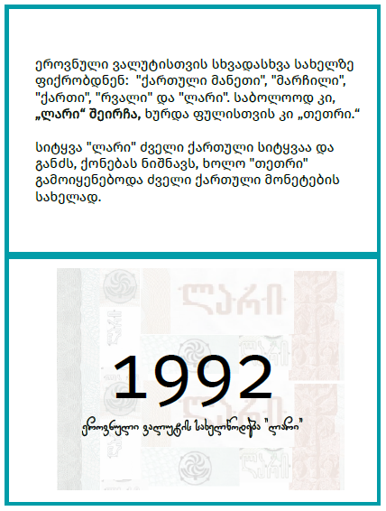
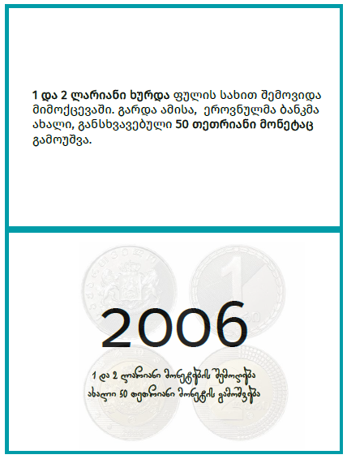
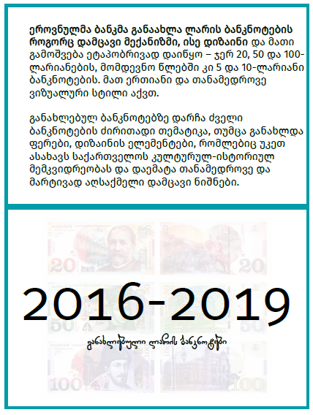
რა გვაქვს თამაშში?
14 ბარათი - წინა მხარეს ისტორია, უკანა მხარეს - წელი

Slide 11
როგორ ვთამაშობთ?
თამაშის მიზანი: ლარის ისტორიის ქრონოლოგიური ხაზის აწყობა
წყვილები კითხულობენ ნაწყვეტს ლარის ისტორიიდან და ცდილობენ გამოიცნონ როდის მოხდა - კონკრეტულ წლამდე თუ მის შემდეგ და განლაგდებიან შესაბამისი მიმდევრობით
ჰყოფთ მოსწავლეებს წყვილებად
კითხულობთ 2000 წლის ბარათს / დებთ შუაში
გამოგყავთ I წყვილი - აძლევთ ბარათს / კითხულობს ხმამაღლა
თუ არასწორია - გადაინაცვლებენ სწორ ადგილას
თუ სწორია - უკრავთ ტაშს და რჩებიან ადგილზე
დგებიან 2000 წ. ბარათამდე ან შემდეგ და ატრიალებენ წელს

Slide 12
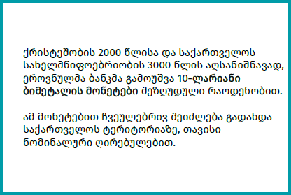
როგორ ვთამაშობთ?

Slide 13
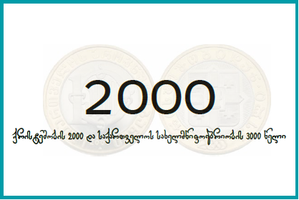
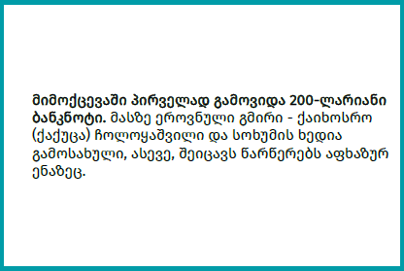
როგორ ვთამაშობთ?

Slide 14
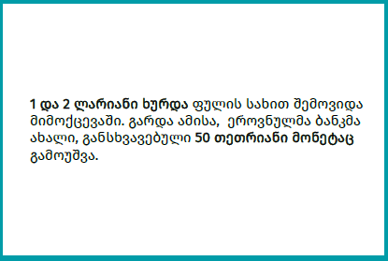
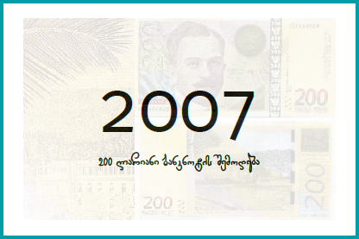
როგორ ვთამაშობთ?

Slide 15
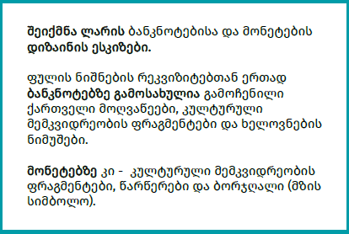
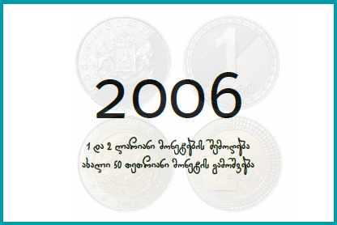
როგორ ვთამაშობთ?

Slide 16
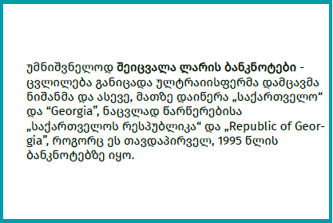
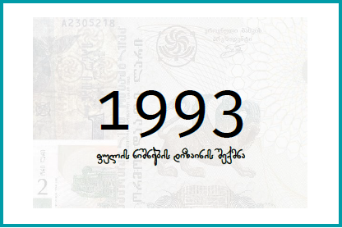
როგორ ვთამაშობთ?

Slide 17
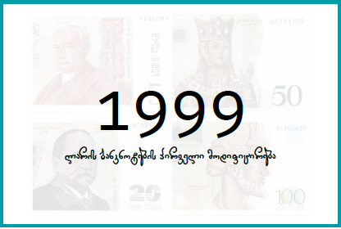
როგორ ვთამაშობთ?

Slide 18



როგორ ვთამაშობთ?
თითოეული წყვილი:
კითხულობს ბარათს
ირჩევს პოზიციას
ატრიალებს ბარათს და ამოწმებს თარიღს
ბარათების წინ
ბარათებს შორის
ბარათების შემდეგ
სწორია - ტაში
არასწორია - ცვლილება
იქმნება ლარის ისტორიის სრული ქრონოლოგიური სურათი

Slide 19
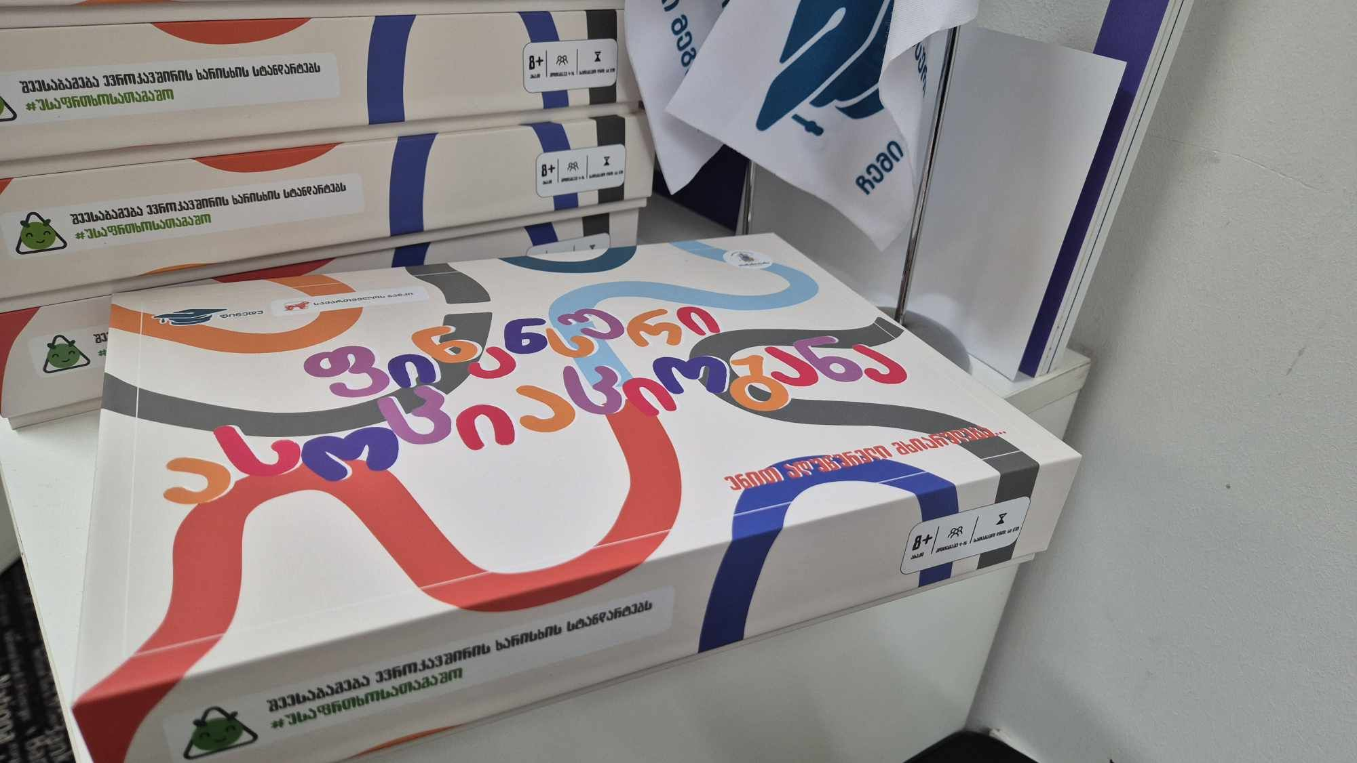
„ფინანსური ასოციაციობანა“

Slide 20
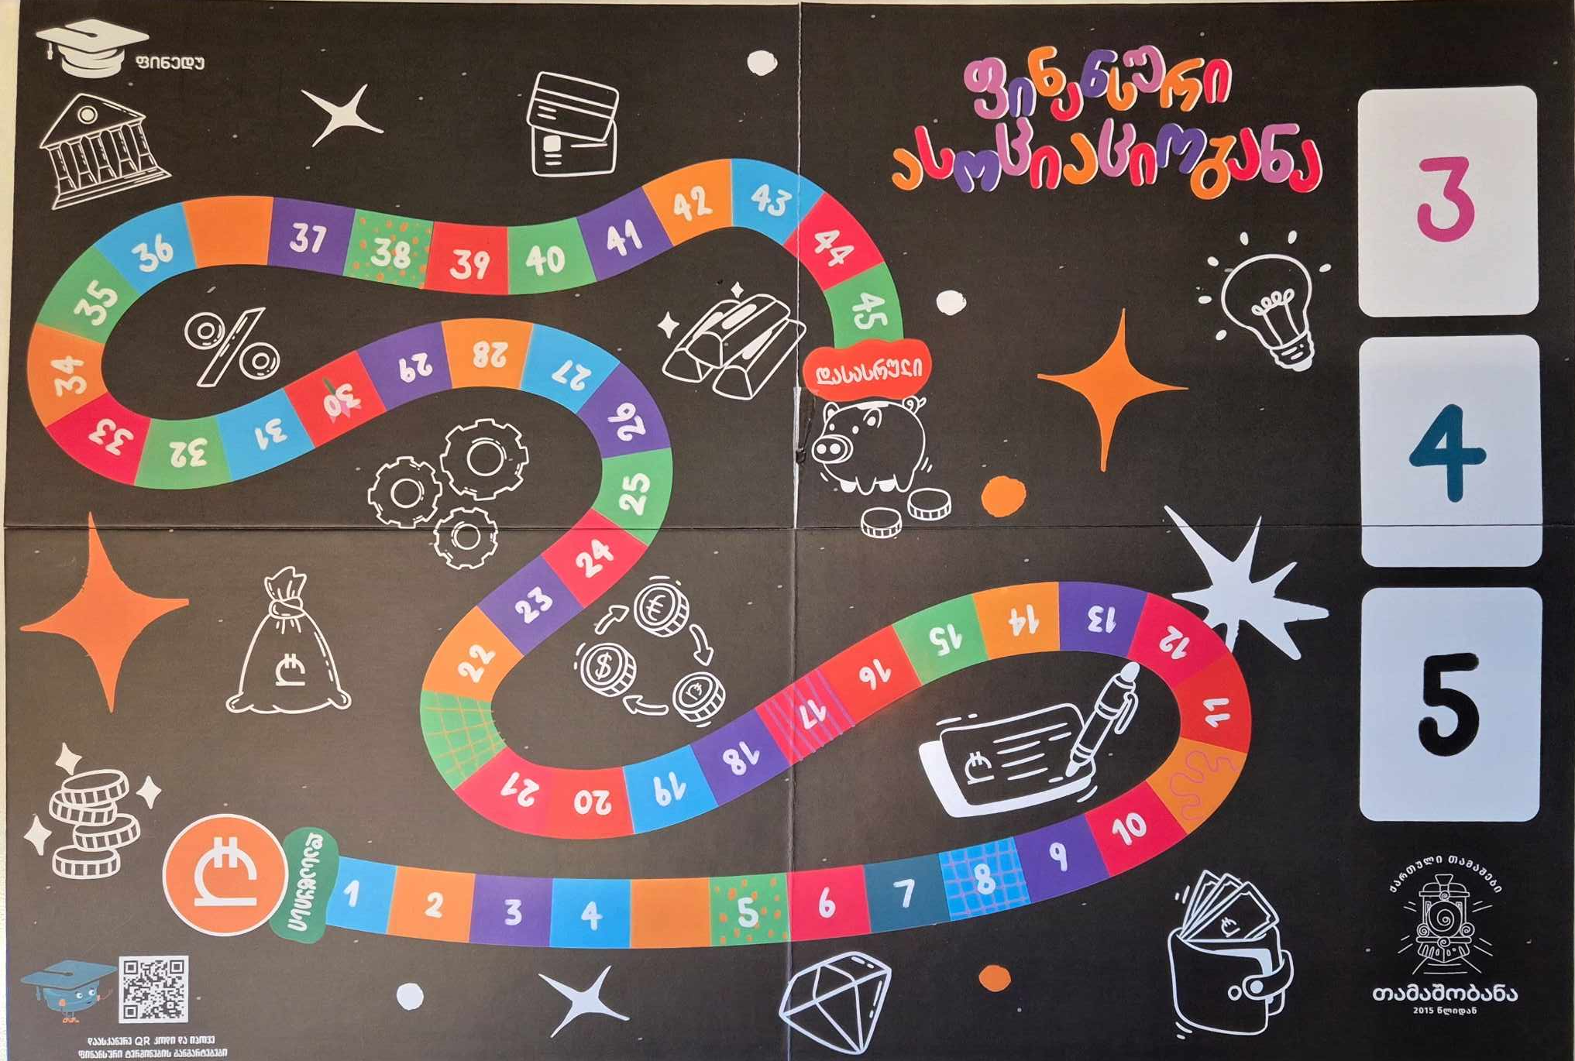
რა გვაქვს თამაშში?
დაფა - რომელიც უნდა გავიაროთ

Slide 21
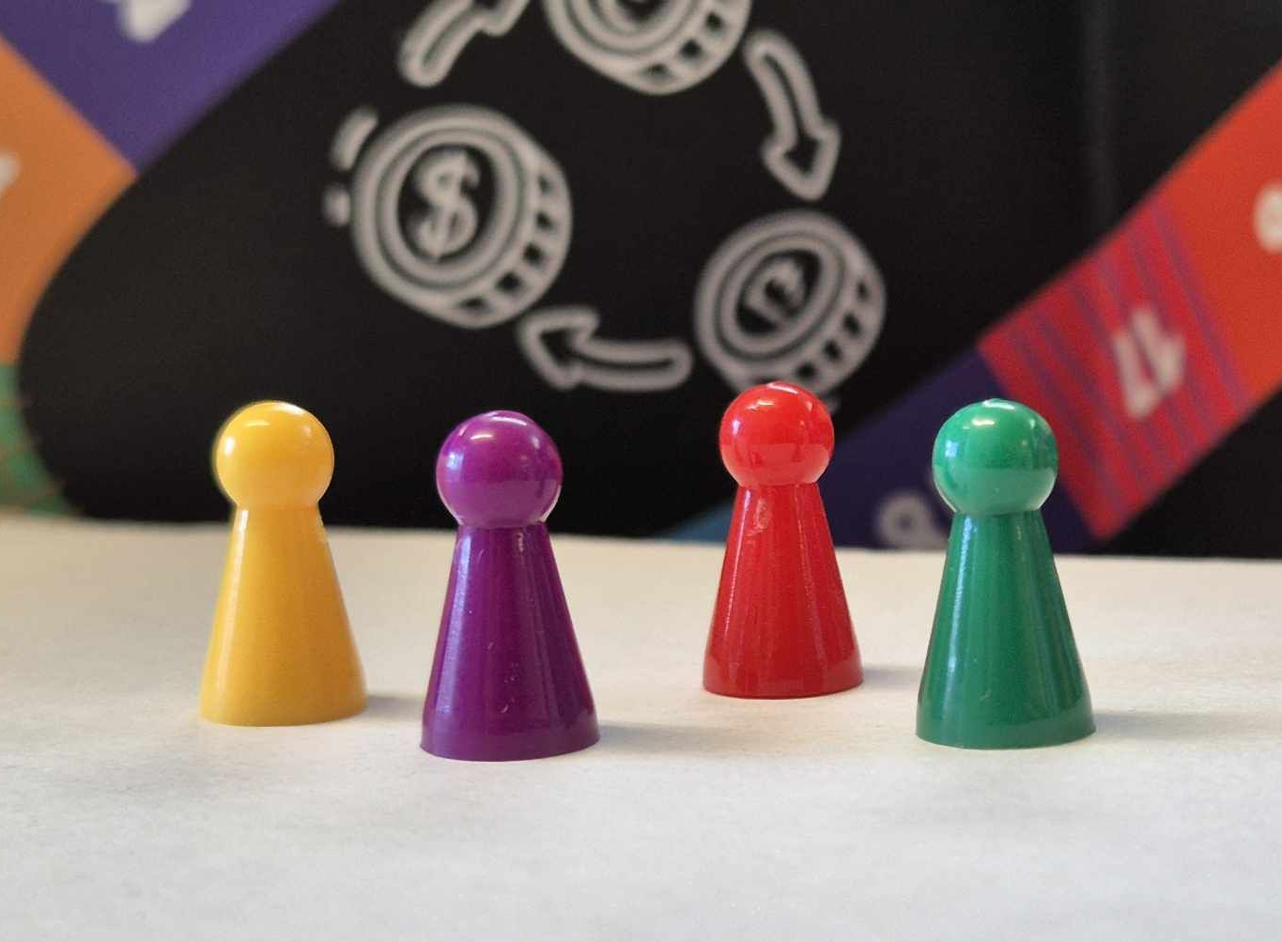
რა გვაქვს თამაშში?
4 პაიკი - 4 გუნდი
გუნდები ირჩევენ ფერებს, პაიკები ეწყობა საწყის უჯრაზე.

Slide 22
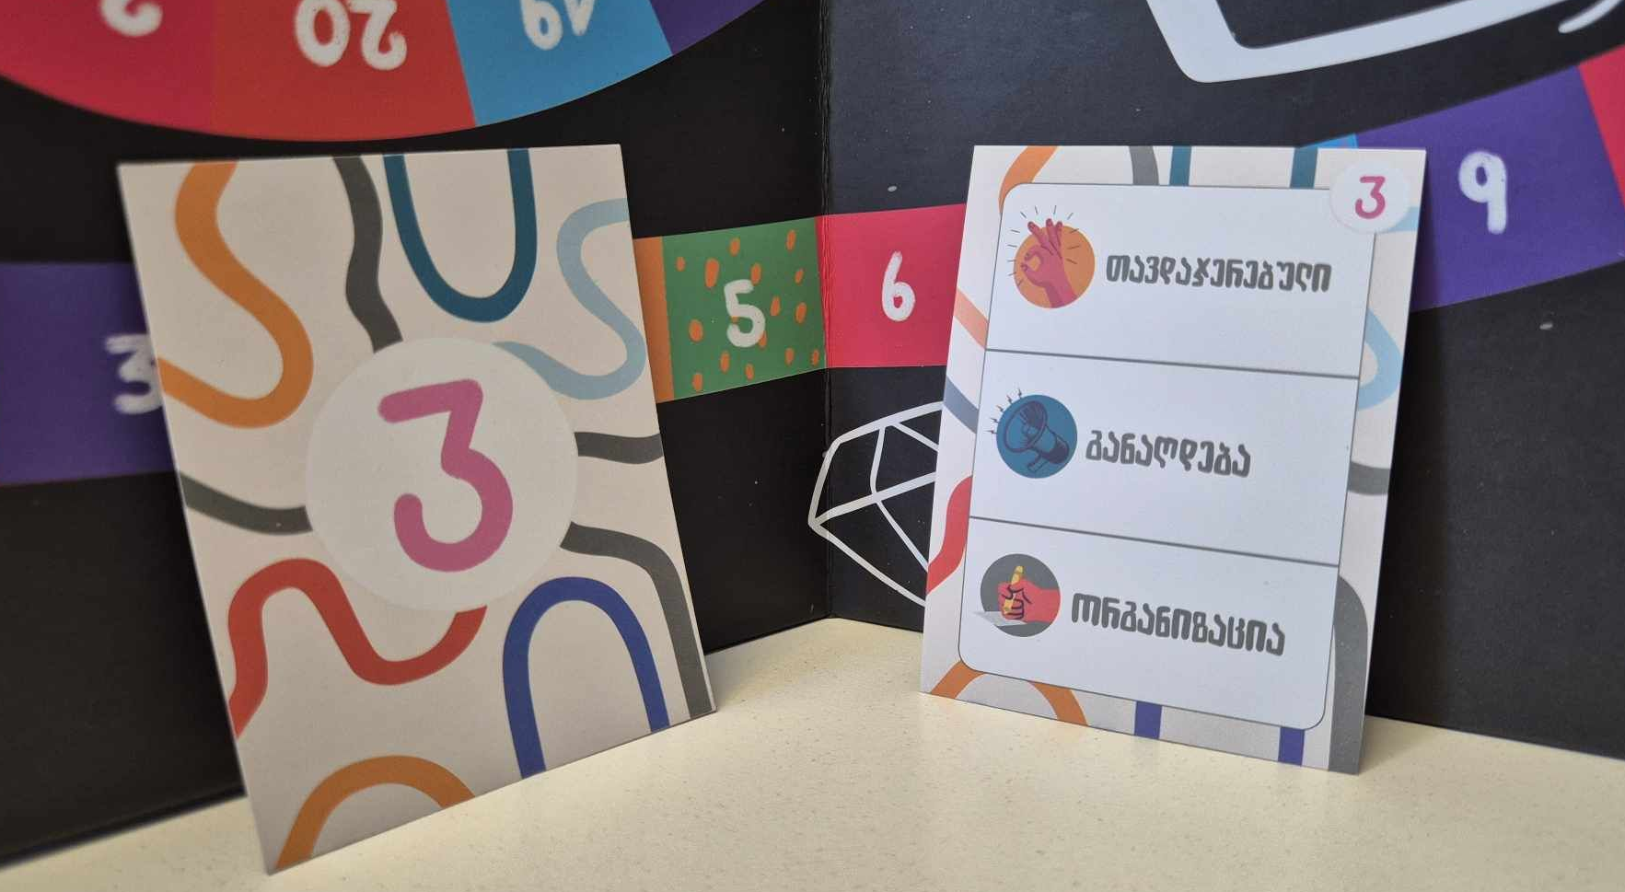
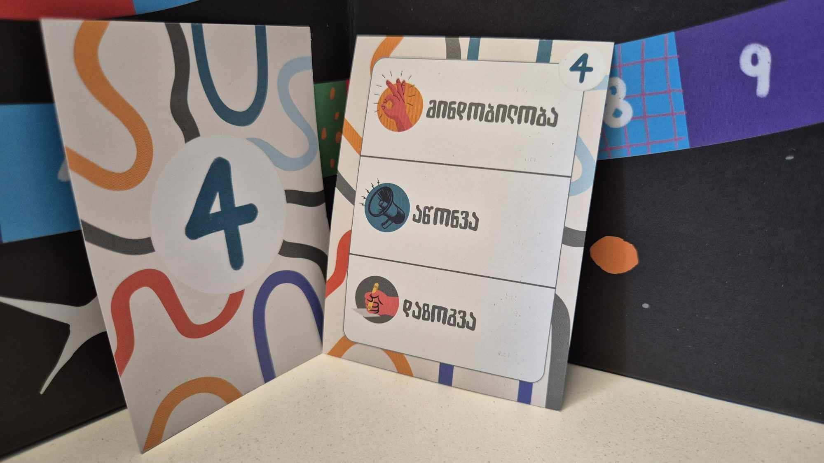
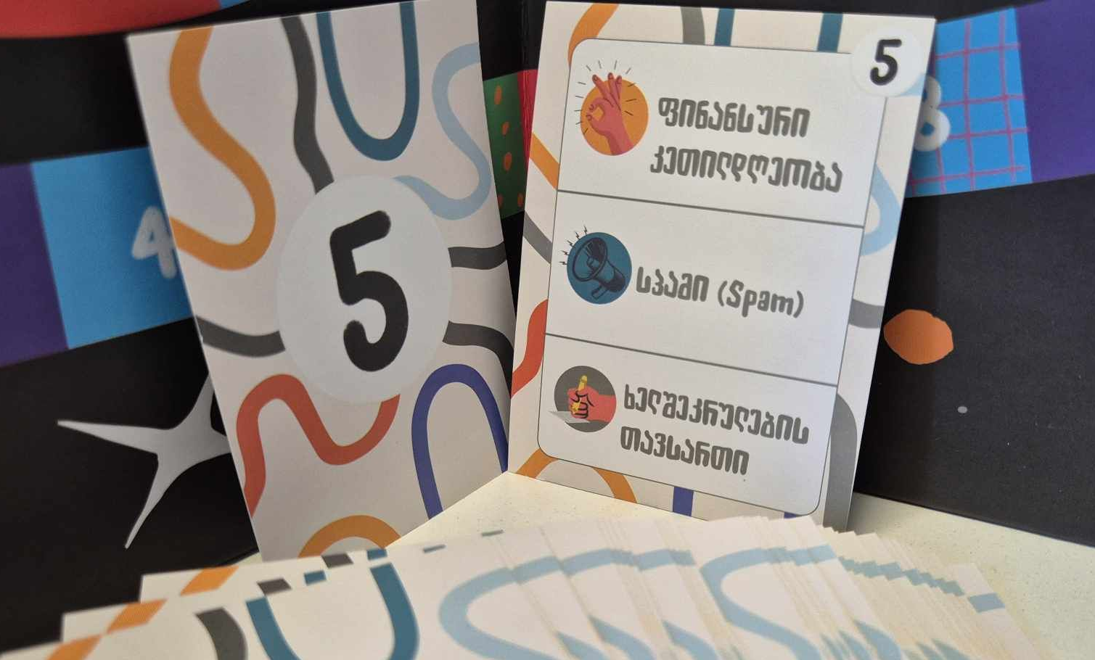
რა გვაქვს თამაშში?
მონაწილე ირჩევს ბარათის სირთულეს / ხსნის სიტყვას, რომელიც შეხვდება ბარათიდან.
ტერმინების ბარათები
- 3 სირთულე

Slide 23
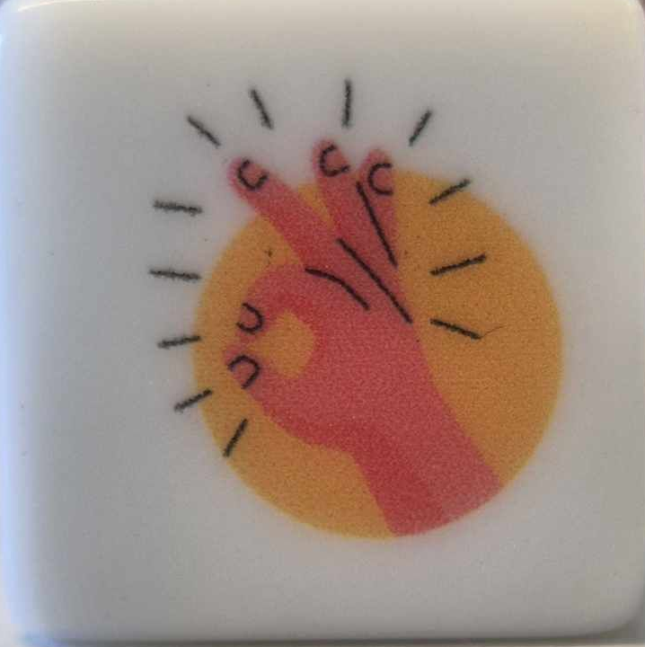
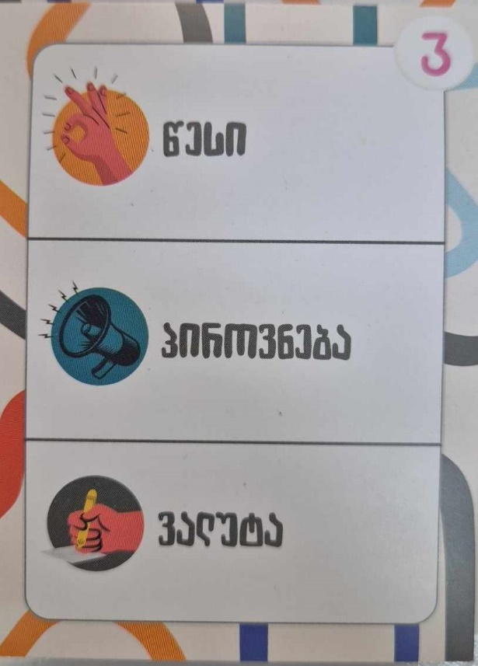
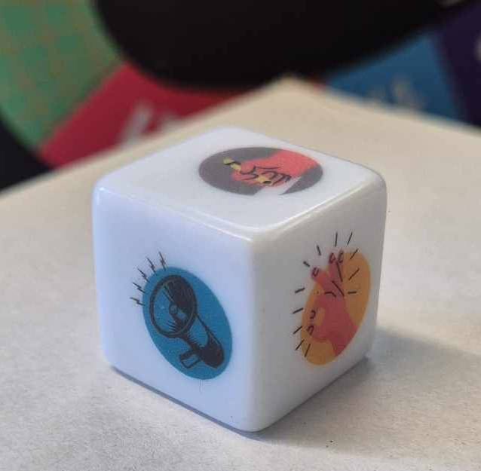
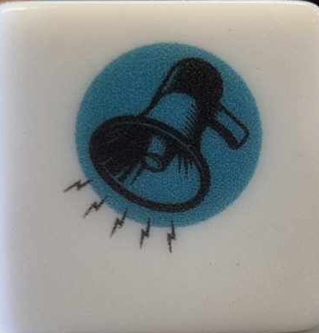
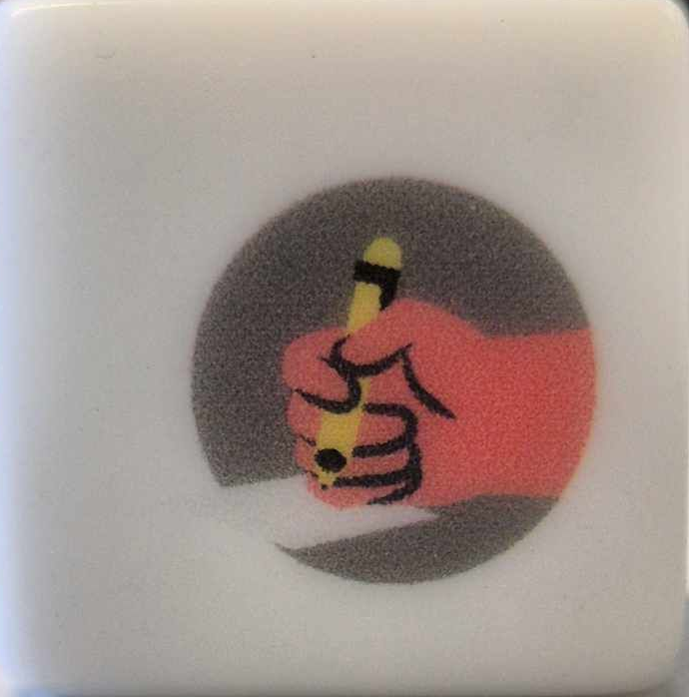
რა გვაქვს თამაშში?
ხსნის არავერბალურად
ხსნის 3 სიტყვით
ხატავს
1 კამათელი - სიტყვის ახსნის მეთოდი

Slide 24
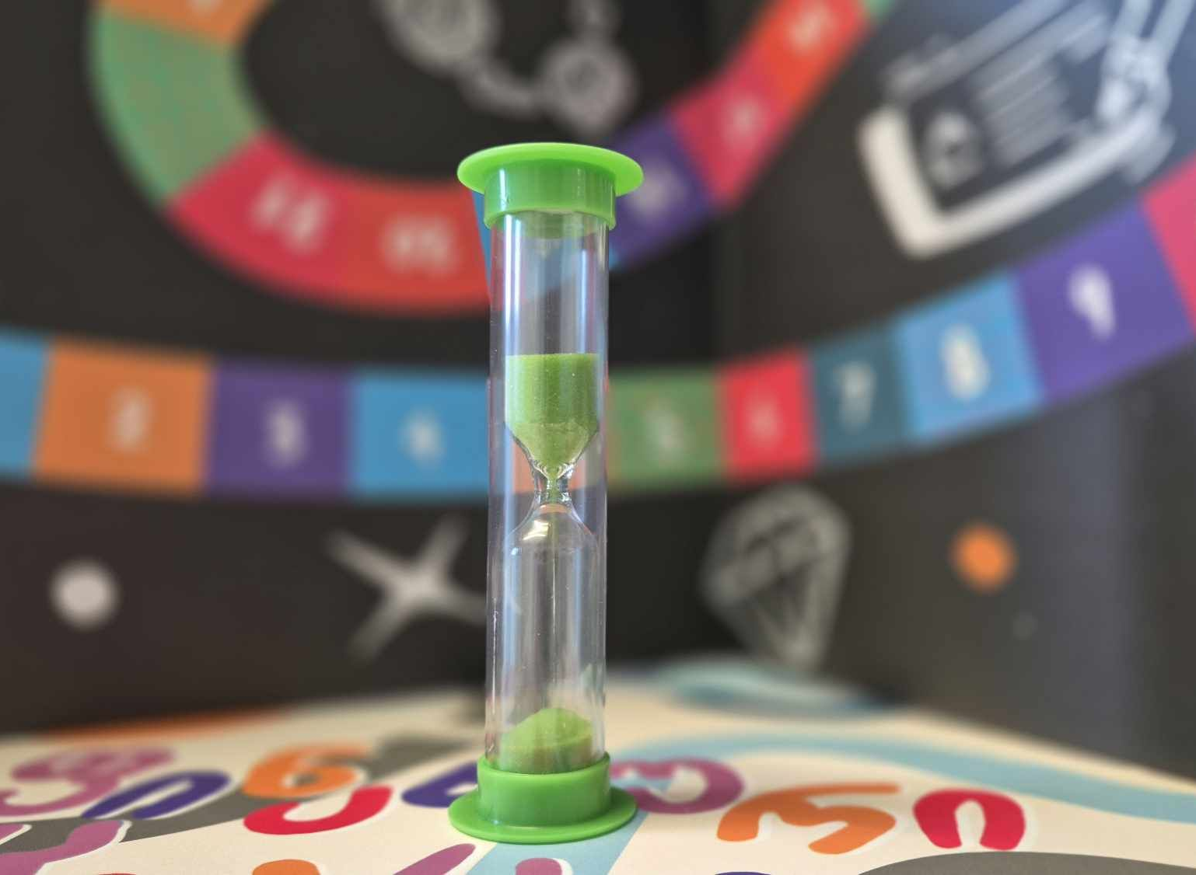
რა გვაქვს თამაშში?
ქვიშის საათი
გუნდის წევრი ხსნის სიტყვას, თავისი გუნდის წევრები ცდილობენ გამოიცნონ დროის ამოწურვამდე - ხმამაღლა.
დანარჩენი გუნდები ფურცელზე წერენ თავის 1 ვერსიას.

Slide 25

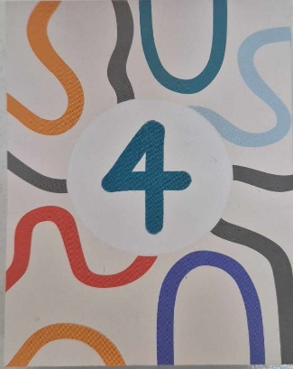

როგორ მოძრაობს პაიკი?
თავისი გუნდის მიერ გამოცნობა -3, 4 ან 5 უჯრით წინ, ბარათის შესაბამისად.
სხვა გუნდის მიერ გამოცნობა - 1 უჯრით წინ.

Slide 26
როგორ ვთამაშობთ?
კლასს ჰყოფთ 4 გუნდად
გუნდები ინაწილებენ ფერად პაიკებს
განსაზღვრავთ რიგითობას
გუნდი ხმამაღლა ამბობს ვერსიებს
აგორებს კამათელს, ირჩევს ბარათის სირთულეს, ხსნის
გუნდიდან 1 მონაწილე ხსნის სიტყვას
დანარჩენი გუნდები ფურცელზე წერენ 1 ვერსიას
გადააადგილებთ პაიკს შესაბამისად
იმეორებთ / ხსნით ტერმინს

Slide 27
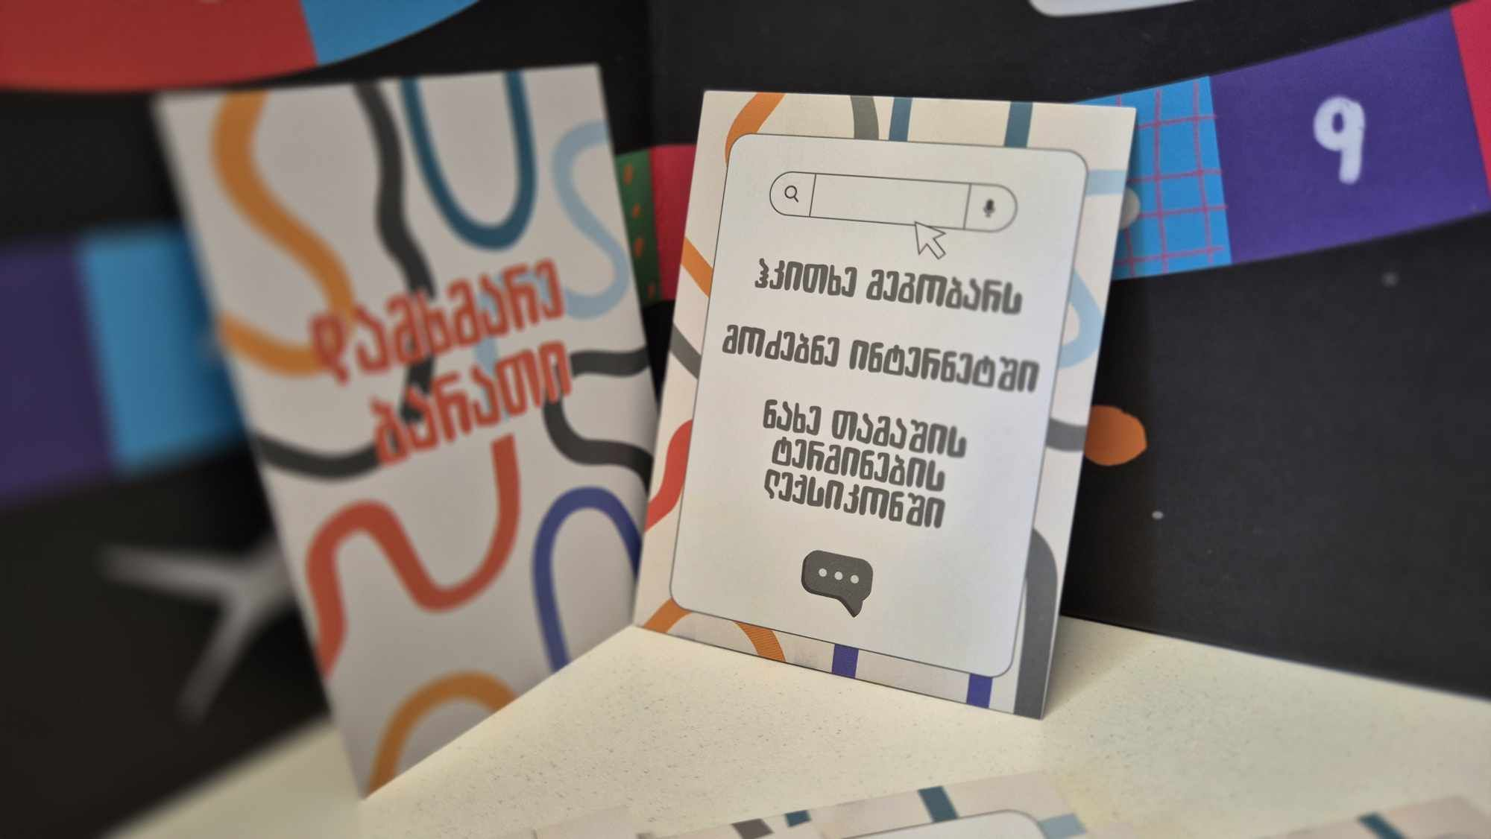

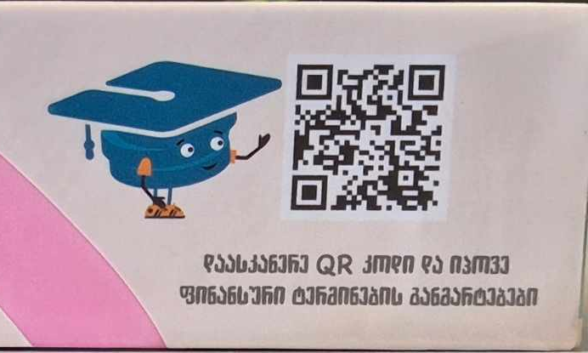
თუ მონაწილემ სიტყვა არ იცის:
დახმარების ბარათი:
ეძებს ტერმინების ბროშურაში
ეძებს ფინედუს ლექსიკონში
ეძებს ინტერნეტში
ან უხსნით თქვენ
ან ცვლის ბარათს

Slide 28
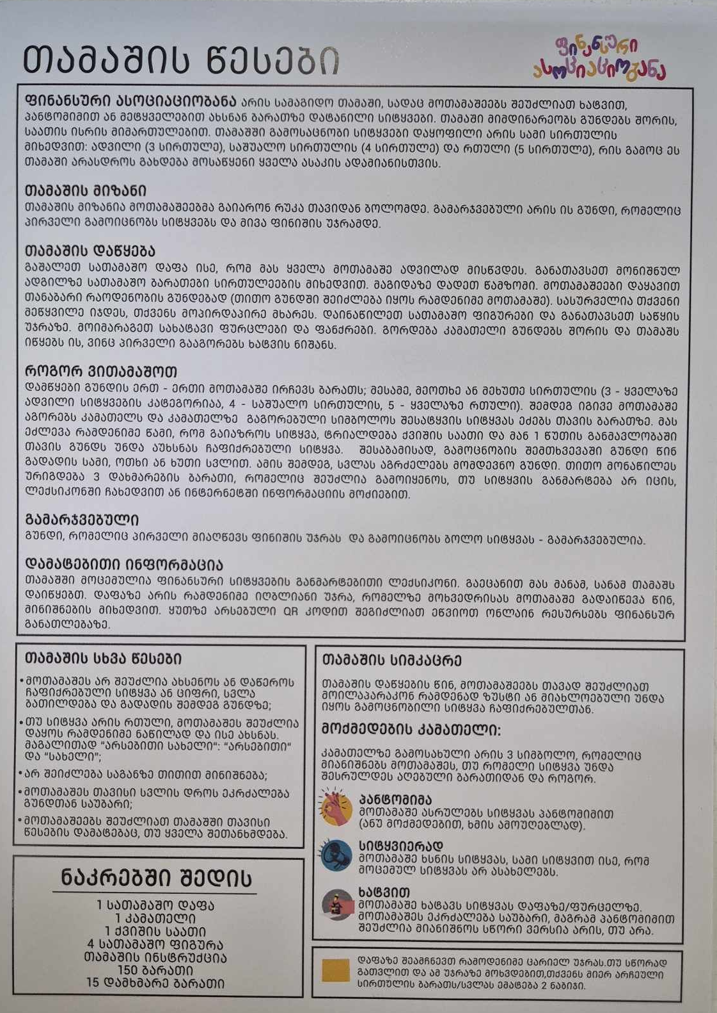
თამაშის წესები
თამაშობს 4 გუნდი
ბარათის სირთულეს ირჩევს მოთამაშე
სიტყვის ახსნის მეთოდს ადგენს კამათელი
სიტყვის გამოცნობის დრო - ქვიშის საათი
პაიკი მოძრაობს სიტყვის სირთულის მიხედვით
შეიძლება ბარათის ცვლილება / დახმარება
შეიძლება ნებისმიერი წესის დამატება, თუ ყველა თანხმდება!

Slide 29
მადლობას გიხდით ყურადღებისთვის!
შეკითხვები?
საკონტაქტო პირები:
თინათინ გუჯაბიძე - tinatin.Gujabidze@nbg.gov.ge – 598 60 66 18
ნინო კიზირია - nino.kiziria@nbg.gov.ge – 598 89 83 87
დაზოგვის მსოფლიო დღე 2025

